Slide 1


UNIVERSIDAD TECNOLÓGICA DE PANAMÁ
FACULTAD DE CIENCIAS Y TECNOLOGÍA
PERÍODO SEMESTRE II-2024
PROF. JUAN CASTILLO
ASIGNATURA: Estadística aplicada a la TIC
Tema:
Profesores vs Empresas
Afiliación
Universidad Tecnológica de Panamá
Autor
Héctor Rodríguez 8-1027-1393
Fecha
10 de Diciembre de 2024

Slide 2
StoryTelling
1.¿Cómo fue su experiencia de trabajo en equipo?
2.¿Qué aprendió o descubrió de si mismo durante el proyecto?
3.¿Qué descubrió o aprendió del proyecto mismo?

Slide 3

Palabras clave
1. Experiencia de trabajo en equipo:
Comunicación
Responsabilidad
Colaboración
Resolución de conflictos
Organización
2. Aprendizaje personal durante el proyecto:
Autodisciplina
Liderazgo
Gestión del tiempo
Adaptabilidad
Aprendizaje
3. Aprendizaje del proyecto mismo:
Análisis
Patrones
Herramientas
Conexiones prácticas
Perspectiva técnica

Slide 4
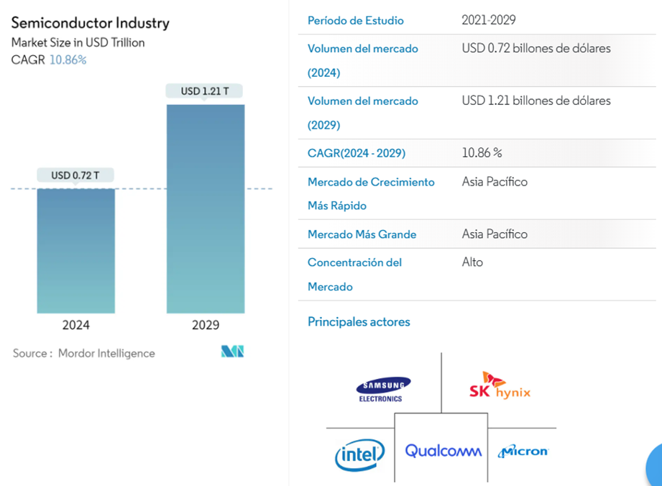
Industria semiconductora

Slide 5
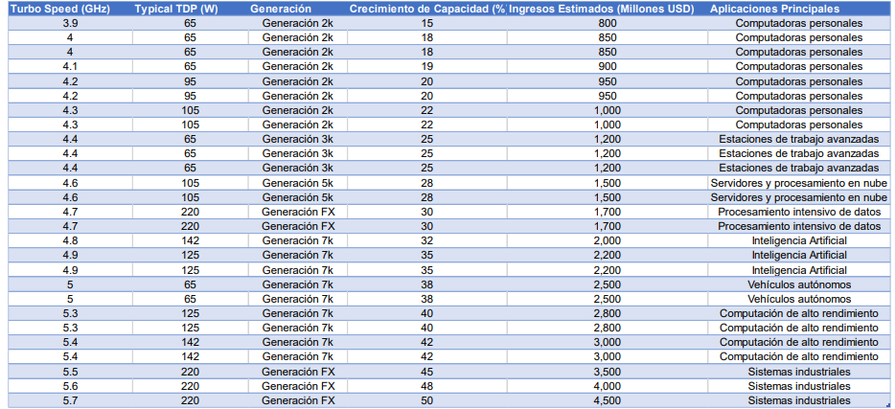
Especificaciones de Procesadores por Generación

Slide 6
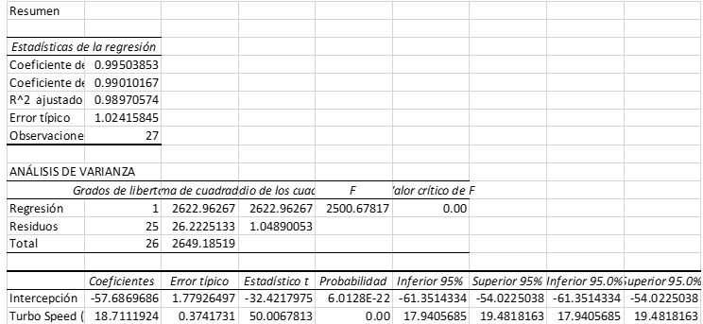
TABLA RESUMEN SOBRE ESTADÍSTICAS DE LA REGRESION Y ANALISIS DE VARIANZA

